Slide 1
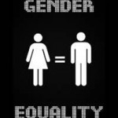
GENDER THEORIES CHE COSA STA SUCCEDENDO?
Un attacco violento e ideologico
alla persona, alla famiglia e alla società
Prof. Francesco Cannizzaro - Specialista in Pedagogia, Bioetica e Sessuologia

Slide 2
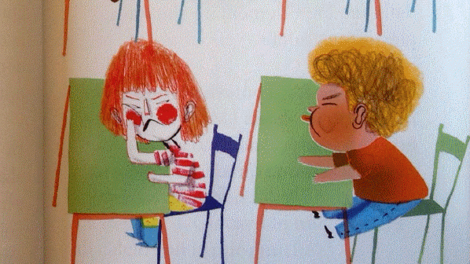
Proposta di legge
“Introduzione dell’educazione di genere e della prospettiva di genere nelle attività e nei materiali didattici delle scuole del sistema nazionale di istruzione e nelle università” (d.l. n.1680 18/11/2014)
La proposta mira a scardinare il più elementare dato antropologico, e cioè, che si nasce maschio o femmina, dichiara in modo ambiguo, l’obiettivo di prevenire il femminicidio e di combattere ogni forma di discriminazione.
I politici non vogliono vedere che dietro ai concetti di “educazione alla parità” o di “decostruzione degli stereotipi sessisti”, in realtà si cela una visione radicale ed inaccettabile della persona, dell’identità sessuale e della famiglia.

Slide 3
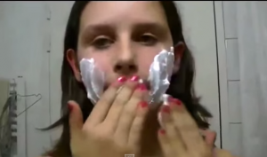
Ribadiamo che:
Se l’unica finalità di questi programmi fosse educare al rispetto tra maschi e femmine, valorizzare il ruolo delle donne nella storia o criticare l’oggettivazione dei corpi femminili nelle pubblicità, ne saremmo tutti ben lieti.
Ma come è ormai manifesto:
Nelle gender theories “educare alle differenze di genere” troppo spesso sottintende condurre i giovani all’indifferentismo sessuale e al non concepirsi come donne o uomini, ma come individui per i quali la caratterizzazione sessuale, l’identità di genere e l’orientamento sessuale sono fluidi, dettati da scelte personali, determinati dalla cultura e dal contesto sociale di vita, continuamente modificabili e non dettati da fattori biologici e genetici personali.

Slide 4
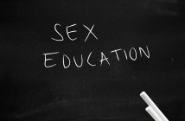
Stereotipi di genere
E’ emblematico il fatto che quando si parla di stereotipi di genere, si finisca sempre a parlare di stereotipi in base all’orientamento sessuale (vedasi la risoluzione n.2011/2016 per l’eliminazione degli stereotipi di genere in Europa, che la suddetta proposta di legge richiama).
Il percorso classico è partire sottolineando le differenze individuali (una donna camionista o un ragazzo amante del cucito) per arrivare ad affermare che le differenze non esistono affatto, vale a dire che non esiste un quid che sostanzia naturalmente l’umanità composta da maschi e femmine.

Slide 5
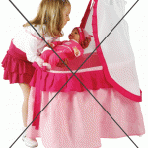
Cosa ne deriva?
Che non solo sarebbe indifferente come nasciamo, ma anche il nostro orientamento sessuale, pena il diventare discriminanti.
A partire da questo presupposto, la mamma che fa la torta o la bambina che culla la bambola diventano immagini che indurrebbero ad una disparità tra maschi e femmine e alimenterebbero una cultura misogina: ecco quindi che vanno eliminate dalle teste (e dai testi) degli studenti.

Slide 6
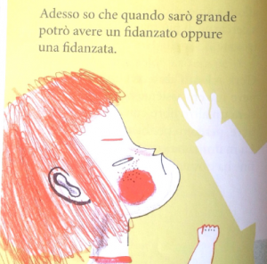
Un esempio
Nel libro “Mi piace Spider Man”, che viene consigliato alla scuola materna dai 4 anni, la piccola protagonista deve combattere non pochi “stereotipi” per conquistare la sua cartella “da maschio” che le piace tanto.
Ma perché qualche pagina dopo, le fanno dire – a lei che di anni ne avrebbe sei – che ha capito che:
“da grande potrà avere un fidanzato o una fidanzata”
A sei anni?

Slide 7
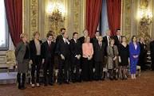
L’ideologia gender
In una intervista su “La Repubblica”, Valeria Fedeli (PD), vicepresidente del Senato e prima firmataria del d.l. n. 1680 del 18/11/2014, parla proprio di un insegnamento che si vuole rendere normativo e vincolante e il cui contenuto ormai dichiarato è l’ideologia gender.
In quella intervista con poche parole viene liquidata un’intera civiltà, basata sulla legge di natura e sulla forma corrispondente di razionalità: “i luoghi comuni che inchiodano maschi e femmine a stereotipi, che ignorano quanto l’altra metà del cielo ha fatto in tutti campi”.

Slide 8
L’educazione di genere
I sostenitori di questa moderna ideologia vorrebbero ridurre al silenzio quanti la pensano diversamente accusandoli gratuitamente di omofobia e gridando al complotto da parte di estremisti e reazionari.
Questa ineducazione di massa verrebbe così introdotta tramite un apposito disegno di legge nelle scuole e nelle università nell’intento di spazzare via, in nome di una libertà banalizzata, l’inaccettabile adeguarsi alla verità dei programmi educativi ‘tradizionali’, elaborati dalla razionalità del buon senso naturale e presupponenti la differenza sessuale come dato di fatto evidente ed inamovibile.

Slide 9
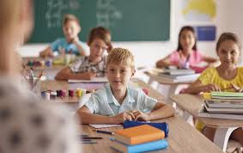
L’educazione di genere
E’ impressionante il modo semplicistico con il quale il sistema scolastico venga etichettato da questi “nuovi maestri”: le elementari vengono banalizzate come fucina di storielle discriminatorie e non come primo stadio della scolarizzazione.
Stadio più che mai rispettoso della differenza sessuale, non in nome di un’ideologia conservatrice, ma perché indirizzato ad esseri umani, molto vulnerabili e manipolabili, che trovano in tale differenza il loro primo solido orientamento identitario.

Slide 10
L’educazione di genere
Nella Legge del 13 luglio 2015, n. 107
“La Buona Scuola”
Si dice, tra l’altro, che il piano triennale dell’offerta formativa assicura l’attuazione dei principi di pari opportunità promuovendo nelle scuole di ogni ordine e grado l’educazione alla parità tra i sessi, la prevenzione della violenza di genere e di tutte le discriminazioni, al fine di informare e di sensibilizzare gli studenti, i docenti e i genitori.

Slide 11
Un po’ di storia
In questo disegno si collocano molti eventi, solo apparentemente tra loro indipendenti e solo apparentemente provenienti da diverse aree e posizioni politiche, sociologiche ed “etiche”.
Ricordiamo il rifiuto opposto, nella formulazione della Costituzione europea, all’inserimento delle radici giudaico-cristiane tra i valori fondativi ed irrinunciabili dell’Unione.
All’epoca, molti non colsero la portata del rifiuto, che venne fatto passare come mera affermazione della “laicità” dell’istituzione continentale.
In realtà, si è trattato di un passo fondamentale dell’attacco frontale al sistema di valori che, appunto, da tali radici derivano, quindi di un’affermazione di laicismo e non di laicità. Si è trattato di una vittoria ideologica e concreta senza la quale nessun altro atto della strategia sarebbe stato possibile.

Slide 12
Un po’ di storia
Se tali valori fossero stati scolpiti nella Costituzione, nessuno avrebbe potuto proporre al Parlamento europeo la discussione del cosiddetto “Rapporto Estrela”.
Nessuno avrebbe potuto presentare e far approvare una Raccomandazione come quella che ha portato, in Italia, alla “Strategia nazionale LGBT” e all’istituzione dell’Unar (Ufficio Nazionale Anti-discriminazioni Razziali).
Vera e propria riedizione della famigerata Agenzia Stefani che, in tempo di dittatura, provvedeva all’emanazione delle veline con le quali il MinCulPop imponeva ai media cosa non dire, cosa dire e come dirlo.
Perfino il “laico” Corriere della Sera ha visto nelle recenti linee guida Unar ai media un atto di brutale imposizione di verità precostituite e di indebita limitazione alla libertà di pensiero e di parola.

Slide 13
Il Delirio dell’OMS
L’Organizzazione Mondiale della Sanità (Oms), di comune accordo con l’agenzia governativa tedesca per l’Educazione sanitaria, ha diffuso presso tutti i ministeri della Salute e dell’Istruzione d’Europa un documento di 83 pagine, chiamato «Standard di Educazione Sessuale in Europa» (anno 2018), che invita a una maturazione della consapevolezza sessuale già nei primissimi anni di età dell’individuo.
Nel Mondo di oggi l’ingenuità sta diventando qualcosa di marginale, da sopprimere quanto prima.
La società vuole individui svegli in modo sempre più precoce, lasciando poco spazio all’immaginazione, alla scoperta, alla gradualità, all’ingenuità appunto.
Fin dalla tenera età i bambini vengono sottoposti alla fruizione di determinati messaggi, specie tramite la tv e internet. E purtroppo, forse, in un domani non troppo lontano anche nella scuola.

Slide 14
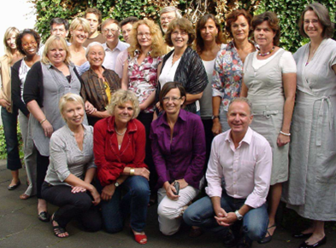
Da chi proviene lo standard di educazione sessuale dell’OMS?
L’Organizzazione Mondiale della Sanità non è un organo medico, ma politico, e decide quali sono gli standard adatti per l’educazione sessuale dei giovani e dei giovanissimi .
Il contenuto del documento è il frutto di connessioni e complicità tra i membri del Parlamento Europeo e personalità a capo di ONG (come IPPF-EN, International Planned Parenthood Foundation-European Network).
(nella foto i 19 redattori degli standard di educazione sessuali per tutte le scuole di Europa)

Slide 15
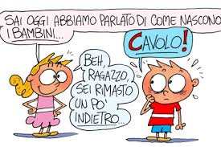
Da chi proviene lo standard di educazione sessuale dell’OMS?
Date un’occhiata al sito www.ippf.org : attività specifiche sono la pianificazione familiare, l’aborto e la contraccezione.
Nella sezione “European Network” trovate il loro bilancio del 2011: “300.000 ‘servizi contraccettivi'; 1,7 milioni di preservativi distribuiti; 785.000 ‘servizi forniti ai giovani'; 165.000 servizi connessi all’Hiv; 95.000 servizi connessi all’aborto'”.
Pur precisando di non avere alcuna attività in Belgio, la sede europea della fondazione è, sempre per caso, a Bruxelles.

Slide 16
Da chi proviene lo standard di educazione sessuale dell’OMS?
Per curiosa coincidenza, questa organizzazione è il trait d’union che, in modo palese o occulto, lega tutti, ma proprio tutti, i 19 predetti “esperti” che hanno redatto gli Standard, persone che dal punto di vista scientifico Manzoni avrebbe meglio definito “carneadi”.
Il primo firmatario per esempio, tale Dan Apter, è un finlandese che risulta capo-medico di un’organizzazione dal nome difficilmente pronunciabile, Väestöliitto: ebbene, si tratta di un consultorio abortista finlandese presso il quale lavorano ben tre medici, dei quali Apter è, quindi, il capo-medico.
17 degli altri 18 sono personaggi del tutto analoghi per passato, convinzioni e spessore. La supposta rappresentante dell’Unesco, poi, è una donna africana (sia detto solo in quanto non europea, ovviamente) che, contemporaneamente alla redazione del documento, risultava essere free lance nel sud est asiatico, impegnata nella raccolta di contributi scritti a celebrazione della scomparsa di un noto abortista.
La decantata rappresentatività degli “esperti” ingloba ben 11 Paesi, essi affermano. Peccato che l’Ufficio per l’Europa dell’Oms abbia come area di riferimento l’intera Eurasia, della quale fanno parte 53 Paesi.

Slide 17
Da chi proviene lo standard di educazione sessuale dell’OMS?
In tale area risiedono oltre 900 milioni di persone, mentre gli “esperti”, se si eccettuano due inglesi di ben scarso peso (una dell’ufficio contraccettivi dell’equivalente di una Usl italiana ed una di un forum di educazione sessuale), provengono, e senza rappresentarli in alcun modo, da un insieme di 45 milioni di individui.
Il documento, poi, è redatto a cura del BzgA, organo “federale” del ministero della Salute tedesco, pur non essendovi alcuno degli autori in Germania.
Si tratta, sempre per caso, di un ente non medico, responsabile della diffusione della cultura sanitaria.
Di quale cultura sanitaria si tratti è evidente dal suo organigramma: un intero dipartimento su quattro si occupa di contraccezione e pianificazione familiare.
Forse siamo maliziosi nel pensare che esso sia destinato a dare una patente di scientificità al rapporto Estrela e da questo, a sua volta, ricevere legittimazione pubblica?

Slide 18
Da chi proviene lo standard di educazione sessuale dell’OMS?
L’assunto alla base del testo «Standard di Educazione Sessuale in Europa» è che la famiglia non sia luogo idoneo alla sana e scientifica educazione sessuale dei bambini (sì, proprio bambini) e dei ragazzi, e che essa debba essere quindi esautorata da tale incombenza per farla ricadere su apposite “istituzioni” che vi provvedano alla luce della Scienza e della Ragione.
Scienza e Ragione impongono di liberare i fanciulli dai tabù, insegnando loro la masturbazione sin dai quattro anni di età e l’uso del preservativo dagli otto, e via di questo passo, per farne individui felici.
Ovviamente, la Scienza e la Ragione coincidono con il pensiero unico ed indimostrato che deve essere assunto quale postulato nella versione qui imposta, inaudita altera parte, da ben 19 studiosi di ben 11 paesi diversi, con l’imprimatur dell’Ufficio Regionale per l’Europa dell’Organizzazione Mondiale della Sanità, nella versione di “standard” apodittici e preconfezionati.

Slide 19
Da chi proviene lo standard di educazione sessuale dell’OMS?
Ad un’analisi che superi il semplice sconcerto e l’orrore, il documento appare però sotto una luce completamente diversa. Anzitutto, esso non figura tra le pubblicazioni ufficiali dell’Oms-Europa né dell’Oms come ente Onu centrale, pur risalendo al 2010.
E, cosa scarsamente nota ai più, quand’anche vi figurasse proverrebbe da un ente politico e non scientifico. L’uomo della strada, infatti, ritiene l’Oms il vertice mondiale della scienza medica, senza sapere che, in realtà, esso si compone, in sede deliberante, di un rappresentante politico per ogni stato membro: esso, dunque, vota a maggioranza e non secondo scienza.
Ma il problema non si pone, dato che gli Standard in questione non provengono dall’Oms: ne riportano il logo in copertina solo per poter vantare una patente pubblica di scientifica solidità e prestigio.

Slide 20
Standard adatti per l’educazione sessuale: All’asilo
Cosa prescrivono gli «Standard di Educazione Sessuale in Europa» ?
Ai bimbi dagli 0 ai 4 anni, si legge, «gli educatori dovranno trasmettere informazioni su masturbazione infantile precoce e scoperta del corpo e dei genitali, mettendoli in grado di esprimere i propri bisogni e desideri, ad esempio nel “gioco del dottore”».
Dai 4 ai 6 anni i bambini dovranno invece essere istruiti «sull’amore e le relazioni con persone dello stesso sesso», «parlando di argomenti inerenti la sessualità con competenza comunicativa».

Slide 21
Standard adatti per l’educazione sessuale: Alle elementari
La vera crescita avverrà coi bimbi tra i 6 e i 9 anni, cui i maestri terranno lezioni su «cambiamenti del corpo, mestruazioni ed eiaculazione», facendo conoscere loro «i diversi metodi contraccettivi».
Su questo aspetto i bambini tra 9 e 12 anni dovranno già avere ampia competenza, diventando esperti nel «loro utilizzo» e venendo informati su «rischi e conseguenze delle esperienze sessuali non protette (le gravidanze indesiderate)».

Slide 22
Standard adatti per l’educazione sessuale: Agli adolescenti
Ecco il decisivo balzo in avanti: nella fascia puberale tra i 12 e i 15 anni gli adolescenti dovranno acquisire familiarità col concetto di «pianificazione familiare» e conoscere il difficile «impatto della maternità in giovane età», con la consapevolezza di «un’assistenza in caso di gravidanze indesiderate e la relativa «presa di decisioni». (leggasi aborto).
Non solo: a quell’età, ormai matura secondo l’Oms, i ragazzi dovranno essere informati sulla possibilità di «gravidanze anche in relazioni omosessuali» e sull’esistenza del sesso inteso come «prostituzione e pornografia», venendo messi in guardia «dall’influenza della religione sulle decisioni riguardanti la sessualità».
Il protocollo diffuso dall’Oms lancia anche un monito affinché «l’educazione sessuale venga effettivamente realizzata in termini di luoghi, tempi e personale», sebbene non occorra una preparazione ad hoc della classe docente e «gli insegnanti di educazione sessuale non siano professionisti di alto livello».

Slide 23
Documento già recepito dall’UE
Queste direttive sono state recepite a livello comunitario nella risoluzione presentata dall’europarlamentare socialista Edite Estrela.
La masturbazione viene infatti indicata come metodo di educazione sessuale, prendendo atto del fatto che «i ragazzi più giovani sono esposti, sin dalla più tenera età, a contenuti pornografici soprattutto su Internet».
Il rapporto Estrela, inoltre, invita l’Ue a «prevenire le gravidanze indesiderate» e a garantire «il diritto d’aborto», combattendo «l’abuso dell’obiezione di coscienza» da parte del personale sanitario.

Slide 24
Gravissima manipolazione semantica
Nell’intervista della Fedeli si parlava di parità, di uguaglianza, di rispetto, di libertà. Parole altisonanti, politicamente corrette, che incantano lettori ed ascoltatori, che mettono d’accordo tutti, ma lasciate come sono del tutto prive di contenuto, diventano oggetto di una manipolazione semantica gravissima, venendo in modo subdolo riempite di contenuti razionalmente inaccettabili.
Ma la cosa più paradossale è che questo inno per la libertà si conclude, nel massimo dispregio del principio di non contraddizione, con un’affermazione programmatica dal sinistro tenore totalitario e liberticida:
“si cambia partendo dai bambini, gli uomini di domani".

Slide 25
Preoccupanti precedenti
“Si cambia partendo dai bambini, gli uomini di domani".
L’avrebbe condivisa anche Pol Pot (…). Si parte dai bambini, arrivando a sottrarne l’educazione sessuale ai violenti e retrogradi genitori.
Perché solo in esseri indifesi e non ancora formati dal punto di vista razionale può sperare di attecchire in profondità una visione dell’uomo tanto priva di base scientifica e per questo lontana dalla realtà come quella propugnata dall’ideologia ipersessualizzata del gender.

Slide 26
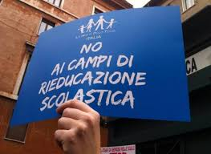
Basta!
È giunto il momento di smettere di subire questo costante lavaggio del cervello, di ribellarsi all’imposizione pseudo-culturale ormai dominante.
Non solo, credo anche che sia un dovere sventare i ripetuti tentativi di “rieducare” i nostri figli ad una menzogna che, costantemente ripetuta, si traduca in una “verità” accettata.
Basta guardare che libri contengono le biblioteche scolastiche: “Il piccolo uovo”, illustrato da Altan e distribuito dai Comuni. Leggetelo prima dei vostri alunni e dei vostri figli.

Slide 27
Basta!
Esaminate le innocenti gite scolastiche a teatro, per verificare se vi vogliano portare o portare i nostri figli a vedere qualcuno dei moltissimi “spettacoli” che potete trovare in 0,03 millisecondi su Google digitando “spettacolo teatrale scuole parità di genere”: sono decine e decine.
Verificate i programmi culturali delle conferenze nelle scuole, vi troverete anche Mister Gay 2013 che pontifica.

Slide 28
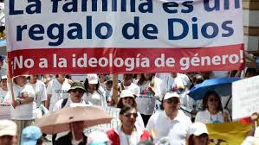
Diamoci una mossa!
Fate attenzione al termine “genere” o “gender”, è quello che vogliono sostituire a “sesso” per indicare che non si è maschi o femmine, ma si può “essere” di oltre 56 generi diversi.
Questo è il cuore del problema: “essere“. Qui si porta l’attacco vero e finale: alla natura dell’uomo in quanto tale, in quanto essere sessuato e quindi capace di relazioni autentiche, fondate sulla verità e sulla realtà.

Slide 29
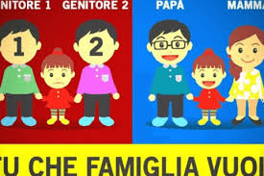
Diamoci una mossa!
Quando tutto sarà reso indifferente, quando sarà decostruito il significato reale delle parole, allora tutto sarà possibile. Tutto tranne, appunto, la verità, quella che si vuole condannare per legge.
Dal femminicidio all’omofobia, che − guarda caso − sono neologismi privi di significato intrinseco. Ma perfettamente utili allo scopo.

Slide 30
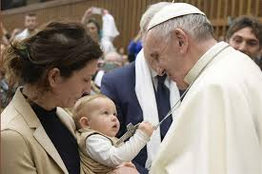
Difendiamo la famiglia!
“Stiamo attenti alle nuove colonizzazioni ideologiche. Esistono colonizzazioni ideologiche che cercano di distruggere la famiglia. […]
La famiglia è anche minacciata dai crescenti tentativi da parte di alcuni per ridefinire la stessa istituzione del matrimonio mediante il relativismo, la cultura dell’effimero, una mancanza di apertura alla vita. […] Il futuro dell’umanità, come ha detto spesso san Giovanni Paolo II, passa attraverso la famiglia”.
(Dal discorso di Papa Francesco alle famiglie – Manila, 16 gennaio 2015)

Slide 31
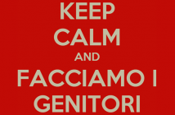
Un invito finale ai genitori
Non facciamoci rubare
il nobile compito e il
fondamentale diritto:
Quello di educare i figli!
La scienza, quella seria, da sempre ci insegna che si nasce maschio o femmina. A chi sostiene il contrario lo rispetto, e se lo vuole,
gli propongo la lettura del libro:
Bruce Brenda David, di J. Colapinto, ed. Sanpaolo
Se in qualche documento scolastico vi si chiede di firmare come genitore 1 o genitore 2, sbarrate questa scritta offensiva e illegale.
Firmate con il dolce appellativo di mamma o papà!

Slide 32
Confrontiamoci
C’è chi non vuole vedere che dietro ai concetti di “educazione alla parità” o di “decostruzione degli stereotipi sessisti”, in realtà si cela una visione radicale ed inaccettabile della persona, dell’identità sessuale e della famiglia. Che ne pensi?
Cosa vuol dire “Educare alla differenza di genere e all’indifferentismo sessuale”?
Gli standard per l’educazione sessuale in Europa (83 pagine), redatti da un comitato dell’OMS, sono stati formulati da un gruppo in maggioranza LBTG. Quale criterio ha guidato questi “esperti” nel compilare questo documento?
I tentativi di educazione al gender nelle scuole, almeno per ora, ufficialmente sono stati scongiurati. Come difendersi da questo esproprio educativo nei confronti della famiglia?
Che differenza c’è tra il rispetto delle diversità e voler a tutti i costi imporre una diversità, pena l’etichettatura di omofobia?

